Slide 1


LỚP
12
HÌNH HỌC
Chương 3: PHƯƠNG PHÁP TỌA ĐỘ TRONG KHÔNG GIAN
BÀI 1: HỆ TỌA ĐỘ TRONG KHÔNG GIAN (tiết 1)
I
TỌA ĐỘ CỦA ĐIỂM VÀ CỦA VECTƠ
II
BIỂU THỨC TỌA ĐỘ CỦA ĐIỂM VÀ CỦA VECTƠ

Slide 2
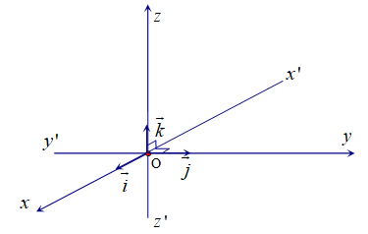
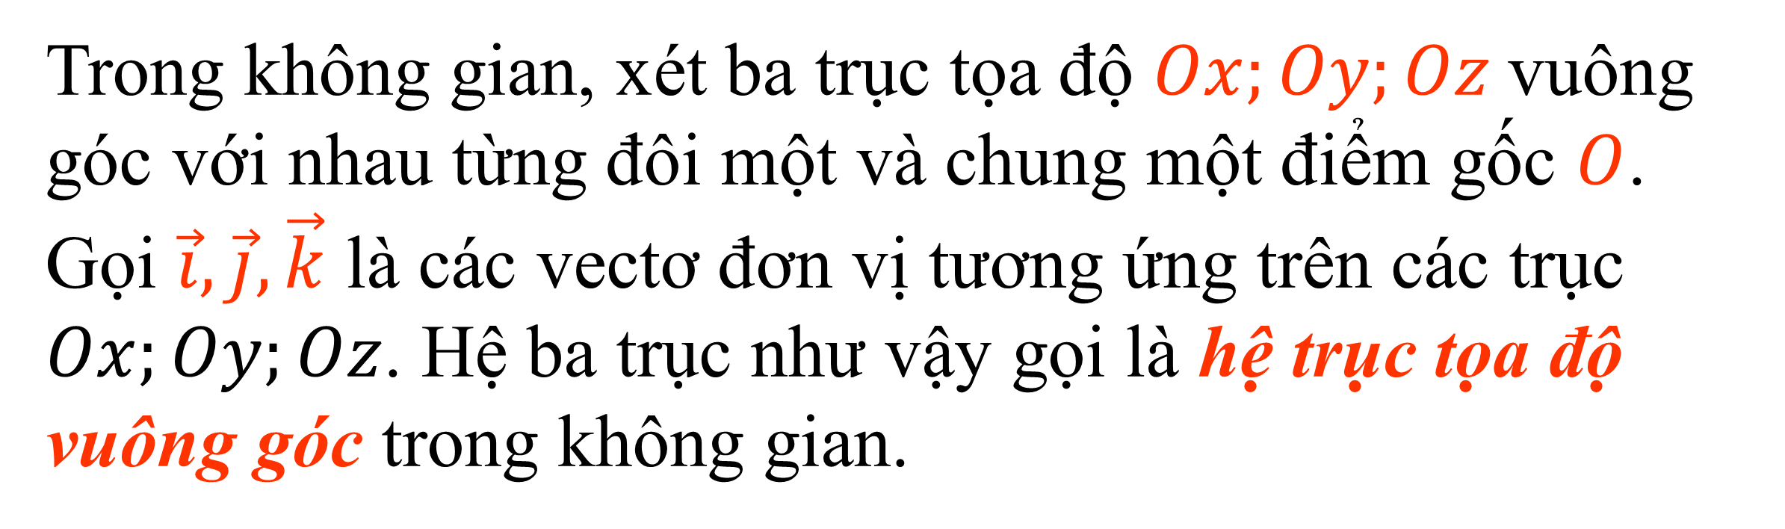
I.
TỌA ĐỘ CỦA ĐIỂM VÀ CỦA VECTƠ
1.
Hệ tọa độ trong không gian
Định nghĩa
Trong không gian, xét ba trục tọa độ $Ox;Oy;Oz$vuông góc với nhau từng đôi một và chung một điểm gốc $O$. Gọi $\vec{i},\vec{j},\vec{k}$ là các vectơ đơn vị tương ứng trên các trục $Ox;Oy;Oz$. Hệ ba trục như vậy gọi là hệ trục tọa độ vuông góc trong không gian.
Chú ý
${\vec{i}}^{2}={\vec{j}}^{2}={\vec{k}}^{2}=1$ và $\vec{i}.\vec{j}=\vec{j}.\vec{k}=\vec{k}.\vec{i}=0$.
Notes:
Note: hiệu ứng xuất hiện…

Slide 3
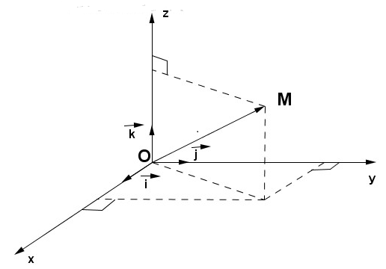
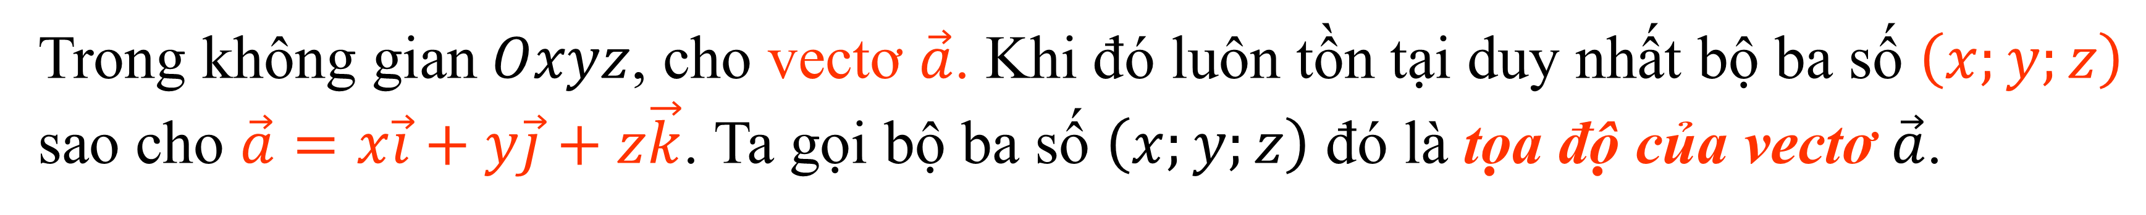
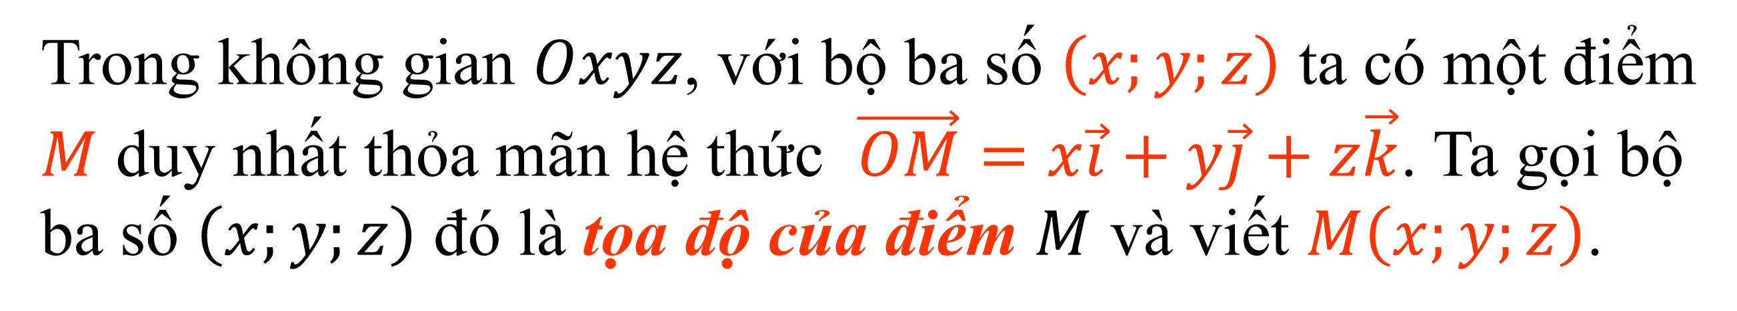
I.
TỌA ĐỘ CỦA ĐIỂM VÀ CỦA VECTƠ
2.
Tọa độ của điểm
Định nghĩa
Trong không gian $Oxyz$, với bộ ba số $\left(x;y;z\right)$ ta có một điểm $M$ duy nhất thỏa mãn hệ thức $\vec{OM}=x\vec{i}+y\vec{j}+z\vec{k}$. Ta gọi bộ ba số $\left(x;y;z\right)$ đó là tọa độ của điểm $M$ và viết $M\left(x;y;z\right)$.
3.
Tọa độ của điểm
Định nghĩa
Trong không gian$Oxyz$, cho vectơ $\vec{a}$. Khi đó luôn tồn tại duy nhất bộ ba số $\left(x;y;z\right)$ sao cho $\vec{a}=x\vec{i}+y\vec{j}+z\vec{k}$. Ta gọi bộ ba số $\left(x;y;z\right)$ đó là tọa độ của vectơ $\vec{a}$.
Nhận xét
Trong hệ tọa độ $Oxyz$, tọa độ của điểm $M$ chính là tọa độ của vectơ $\vec{OM}$.
Notes:
Note: hiệu ứng xuất hiện…

Slide 4
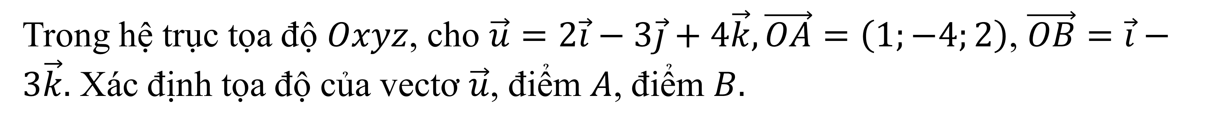
I.
TỌA ĐỘ CỦA ĐIỂM VÀ CỦA VECTƠ
Ví dụ 1
Trong hệ trục tọa độ $Oxyz$, cho $\vec{u}=2\vec{i}−3\vec{j}+4\vec{k}, \vec{OA}=\left(1;−4;2\right)\text{, }\vec{OB}=\vec{i}−3\vec{k}.$ Xác định tọa độ của vectơ $\vec{u}$, điểm $A$, điểm $B.$
Bài giải
$$\vec{u}=2\vec{i}−3\vec{j}+4\vec{k}⇔\vec{u}=\left(2;−3;4\right).$$
$$\vec{OA}=\left(1;−4;2\right)⇔A\left(1;−4;2\right).$$
$$\vec{OB}=\vec{i}−3\vec{k}⇔\vec{OB}=\left(1;0;−3\right)⇔B\left(1;0;−3\right).$$
Notes:
Note: hiệu ứng xuất hiện…

Slide 5
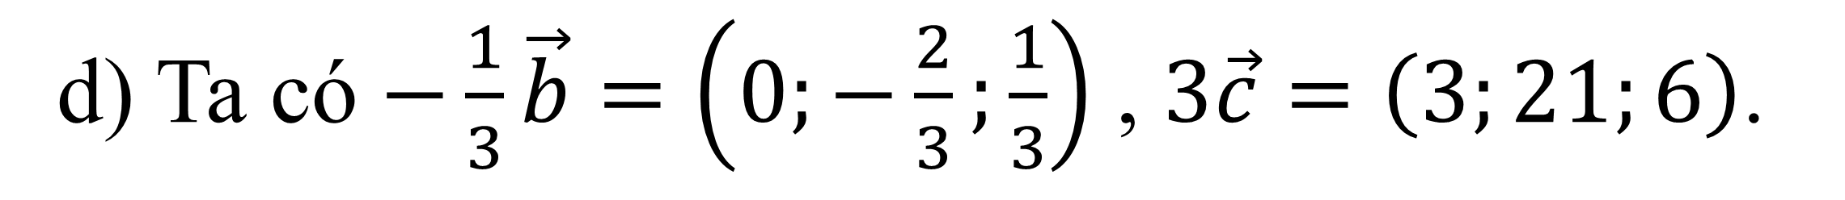
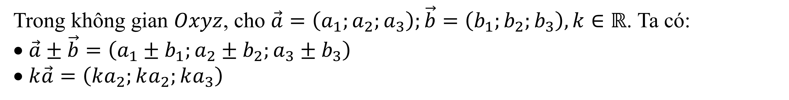
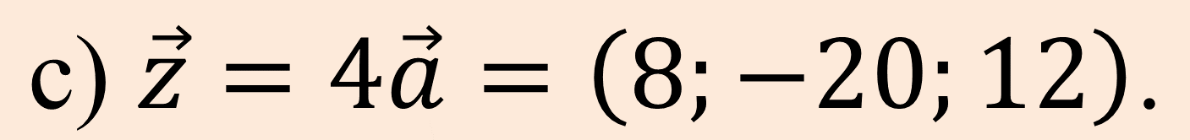
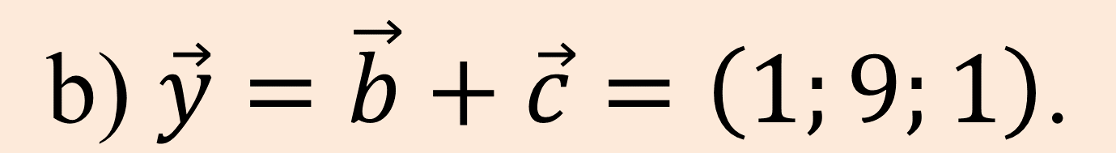
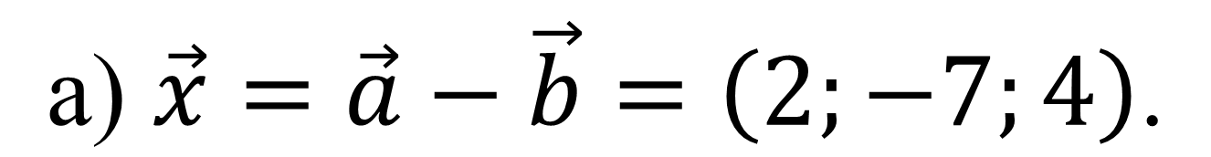
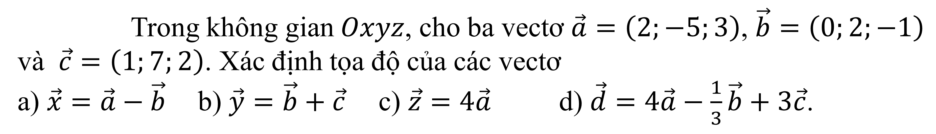
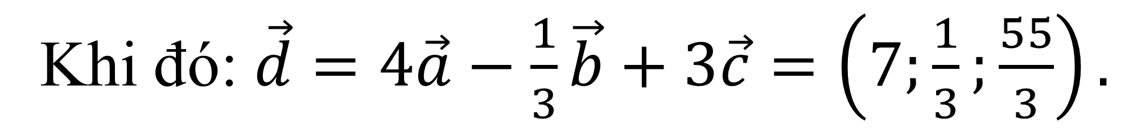
II.
BIỂU THỨC TỌA ĐỘ CỦA ĐIỂM VÀ CỦA VECTƠ
Định lý
Trong không gian $Oxyz$, cho $\vec{a}=\left(a_{1};a_{2};a_{3}\right);\vec{b}=\left(b_{1};b_{2};b_{3}\right),k∈ℝ$. Ta có:
• $\vec{a}±\vec{b}=\left(a_{1}±b_{1};a_{2}±b_{2};a_{3}±b_{3}\right)$
• $k\vec{a}=\left(ka_{2};ka_{2};ka_{3}\right)$
Ví dụ 2
Trong không gian $Oxyz$, cho ba vectơ $\vec{a}=\left(2;−5;3\right)$, $\vec{b}=\left(0;2;−1\right)$ và $\vec{c}=\left(1;7;2\right)$. Xác định tọa độ của các vectơ
a) $\vec{x}=\vec{a}−\vec{b}$ b) $\vec{y}=\vec{b}+\vec{c}$ c) $\vec{z}=4\vec{a}$ d) $\vec{d}=4\vec{a}−\frac{1}{3}\vec{b}+3\vec{c}$.
Bài giải
$$\text{c}\text{) }\vec{z}=4\vec{a}=\left(8;−20;12\right)\text{.}$$
$$\text{a}\text{) }\vec{x}=\vec{a}−\vec{b}=\left(2;−7;4\right)\text{.}$$
d) Ta có $−\frac{1}{3}\vec{b}=\left(0;−\frac{2}{3};\frac{1}{3}\right)$ , $3\vec{c}=\left(3;21;6\right)$.
$$\text{b}\text{) }\vec{y}=\vec{b}+\vec{c}=\left(1;9;1\right)\text{.}$$
Khi đó: $\vec{d}=4\vec{a}−\frac{1}{3}\vec{b}+3\vec{c}=\left(7;\frac{1}{3};\frac{55}{3}\right).$
Notes:
Note: hiệu ứng xuất hiện…

Slide 6
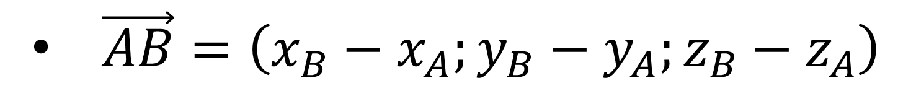
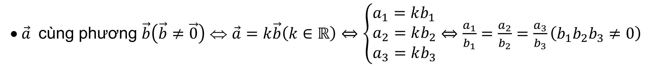
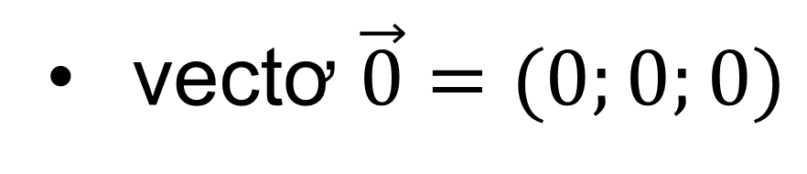
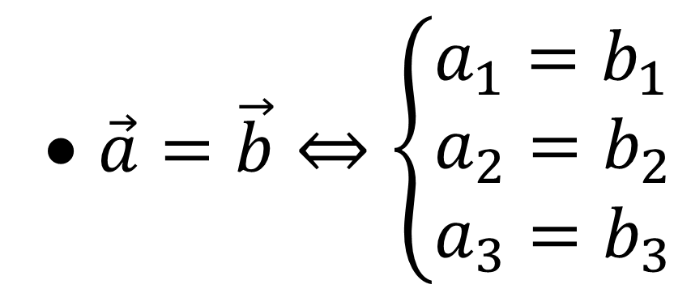
II.
BIỂU THỨC TỌA ĐỘ CỦA ĐIỂM VÀ CỦA VECTƠ
Hệ quả
Trong không gian $Oxyz$, cho $\vec{a}=\left(a_{1};a_{2};a_{3}\right); \vec{b}=\left(b_{1};b_{2};b_{3}\right),k∈ℝ$,
$A\left(x_{A};y_{A};z_{A}\right);B\left(x_{B};y_{B};z_{B}\right)$; $C\left(x_{C};y_{C};z_{C}\right)$. Ta có:
• $\vec{a}=\vec{b}⇔\left\{\begin{aligned}&a_{1}=b_{1} \\ &a_{2}=b_{2} \\ &a_{3}=b_{3}\end{aligned}\right.$
vectơ $\vec{0}=(0;0;0)$
• $\vec{a}$ cùng phương $\vec{b}\left(\vec{b}≠\vec{0}\right)$ ⇔ $\vec{a}=k\vec{b}\left(k∈ℝ\right)$ $⇔\left\{\begin{aligned}&a_{1}=kb_{1} \\ &a_{2}=kb_{2} \\ &a_{3}=kb_{3}\end{aligned}\right.⇔\frac{a_{1}}{b_{1}}=\frac{a_{2}}{b_{2}}=\frac{a_{3}}{b_{3}}\left(b_{1}b_{2}b_{3}≠0\right)$
$\vec{AB}=\left(x_{B}−x_{A};y_{B}−y_{A};z_{B}−z_{A}\right)$
Tọa độ trung điểm I của đoạn thẳng AB:$x_{I}=\frac{x_{A}+x_{B}}{2};y_{I}=\frac{y_{A}+y_{B}}{2};z_{I}=\frac{z_{A}+z_{B}}{2}$
Tọa độ trọng tâm G của tam giác ABC:
$$x_{G}=\frac{x_{A}+x_{B}+x_{C}}{3};y_{G}=\frac{y_{A}+y_{B}+y_{C}}{3};z_{G}=\frac{z_{A}+z_{B}+z_{C}}{3}$$
Notes:
Note: hiệu ứng xuất hiện…

Slide 7
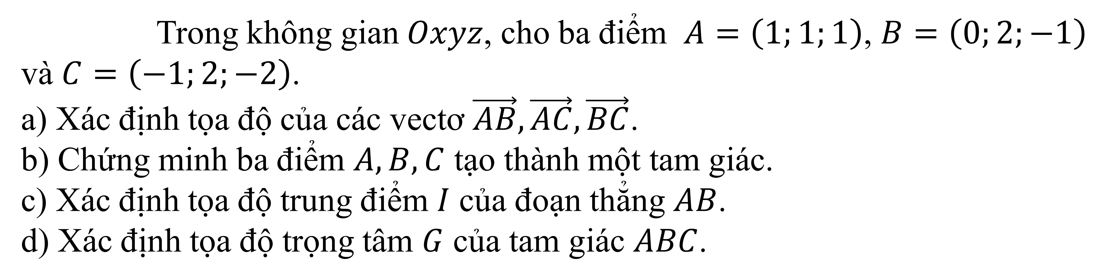
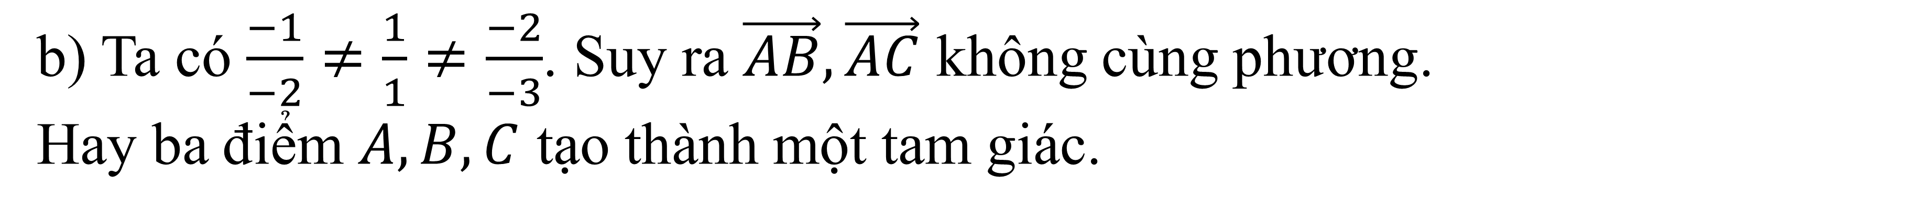
II.
BIỂU THỨC TỌA ĐỘ CỦA ĐIỂM VÀ CỦA VECTƠ
Ví dụ 2
Trong không gian $Oxyz$, cho ba điểm $A=\left(1;1;1\right)$, $B=\left(0;2;−1\right)$ và $C=\left(−1;2;−2\right)$.
a) Xác định tọa độ của các vectơ $\vec{AB}, \vec{AC}, \vec{BC}$.
b) Chứng minh ba điểm $A, B, C$ tạo thành một tam giác.
c) Xác định tọa độ trung điểm $I$ của đoạn thẳng $AB$.
d) Xác định tọa độ trọng tâm $G$ của tam giác $ABC$.
Bài giải
$$\text{a}\text{) }\vec{AB}=\left(−1;1;−2\right), \vec{AC}=\left(−2;1;−3\right), \vec{BC}=\left(−1;0;−1\right)\text{.}$$
b) Ta có $\frac{−1}{−2}≠\frac{1}{1}≠\frac{−2}{−3}$. Suy ra $\vec{AB}, \vec{AC}$ không cùng phương.
Hay ba điểm $A, B, C$ tạo thành một tam giác.
Notes:
Note: hiệu ứng xuất hiện…

Slide 8

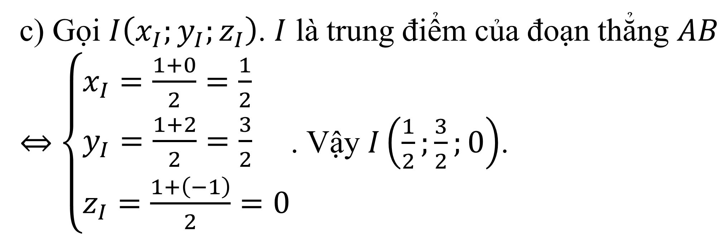
II.
BIỂU THỨC TỌA ĐỘ CỦA ĐIỂM VÀ CỦA VECTƠ
Ví dụ 2
Trong không gian $Oxyz$, cho ba điểm $A=\left(1;1;1\right)$, $B=\left(0;2;−1\right)$ và $C=\left(−1;2;−2\right)$.
a) Xác định tọa độ của các vectơ $\vec{AB}, \vec{AC}, \vec{BC}$.
b) Chứng minh ba điểm $A, B, C$ tạo thành một tam giác.
c) Xác định tọa độ trung điểm $I$ của đoạn thẳng $AB$.
d) Xác định tọa độ trọng tâm $G$ của tam giác $ABC$.
Bài giải
$d) G$ là trọng tâm của tam giác $ABC$
$⇔$ $\left\{\begin{aligned}&x_{G}=\frac{1+0+\left(−1\right)}{3}=0 \\ &y_{G}=\frac{1+2+2}{3}=\frac{5}{3} \\ &z_{G}=\frac{1+\left(−1\right)+\left(−2\right)}{3}=−\frac{2}{3}\end{aligned}\right..$
Vậy $G\left(0;\frac{5}{3};−\frac{2}{3}\right).$
c) Gọi $I\left(x_{I};y_{I};z_{I}\right)$. $I$ là trung điểm của đoạn thẳng $AB$
$⇔$ $\left\{\begin{aligned}&x_{I}=\frac{1+0}{2}=\frac{1}{2} \\ &y_{I}=\frac{1+2}{2}=\frac{3}{2} \\ &z_{I}=\frac{1+\left(−1\right)}{2}=0\end{aligned}\right.$. Vậy $I\left(\frac{1}{2};\frac{3}{2};0\right)$.
Notes:
Note: hiệu ứng xuất hiện…

Slide 9


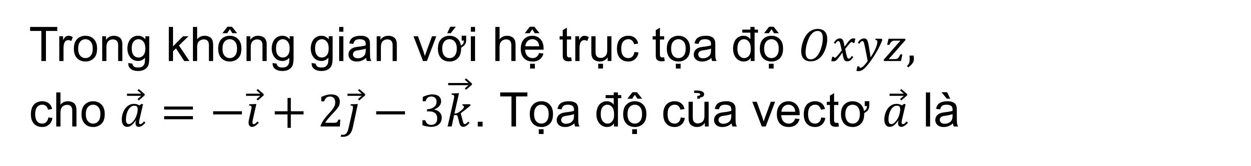






✦
BÀI TẬP CỦNG CỐ
Câu 1
Trong không gian với hệ trục tọa độ $Oxyz,$
cho $\vec{a}=−\vec{i}+2\vec{j}−3\vec{k}$. Tọa độ của vectơ $\vec{a}$ là
$$\left|\vec{a}\right|=\sqrt{2}\text{.}$$
$$\vec{a}⊥\vec{b}$$
$$\left|\vec{c}\right|=\sqrt{3}$$
$$\vec{b}⊥\vec{c}\text{.}$$
A
B
C
D
$\vec{a}=\left(2;−1;−3\right)$.
$$\vec{a}=\left(−3;2;−1\right).$$
$$\vec{a}=\left(2;−3;−1\right).$$
D
$$\vec{a}=\left(−1;2;−3\right).$$
Hướng dẫn
Ta có $\vec{a}=−\vec{i}+2\vec{j}−3\vec{k}⇒\vec{a}\left(−1;2;−3\right)$
Notes:
Note: hiệu ứng xuất hiện…

Slide 10

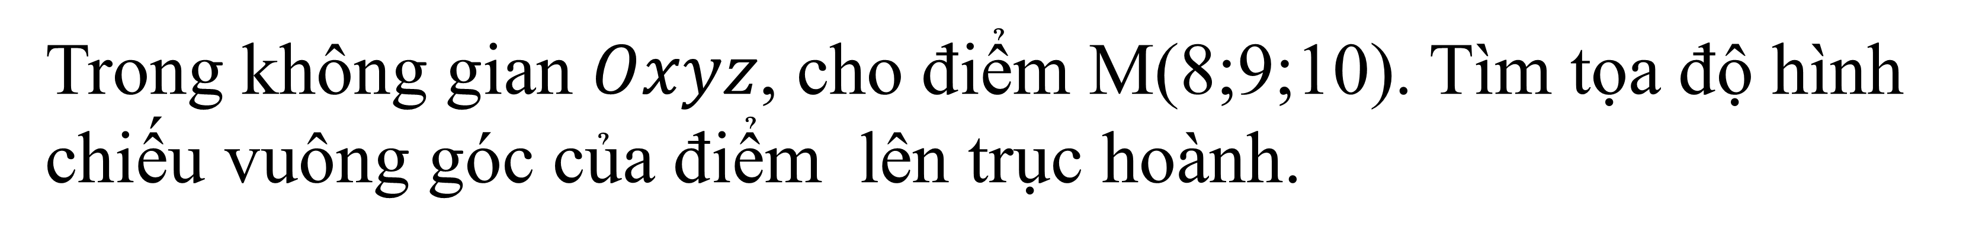
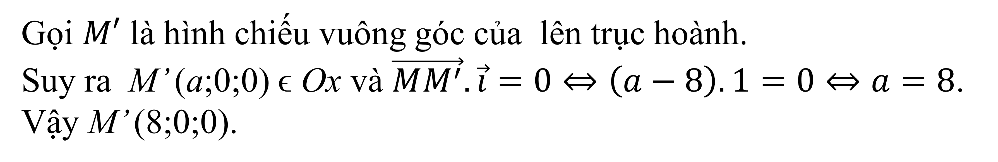



✦
BÀI TẬP CỦNG CỐ
Câu 2
Trong không gian $Oxyz$, cho điểm M(8;9;10). Tìm tọa độ hình chiếu vuông góc của điểm lên trục hoành.
A
$$\left|\vec{c}\right|=\sqrt{3}$$
A
$$\left|\vec{a}\right|=\sqrt{2}\text{.}$$
B
$$\vec{a}⊥\vec{b}$$
C
$$\left(−8;9;10\right).$$
D
$$\vec{b}⊥\vec{c}\text{.}$$
$\left(8;0;0\right)$.
$$\left(0;9;10\right).$$
$$\left(0;9;0\right).$$
Hướng dẫn
Gọi $M′$ là hình chiếu vuông góc của lên trục hoành.
Suy ra M’ (a;0;0) ϵ Ox và $\vec{MM^{′}}.\vec{i}=0⇔\left(a−8\right).1=0⇔a=8$.
Vậy M’ (8;0;0).
Notes:
Note: hiệu ứng xuất hiện…

Slide 11

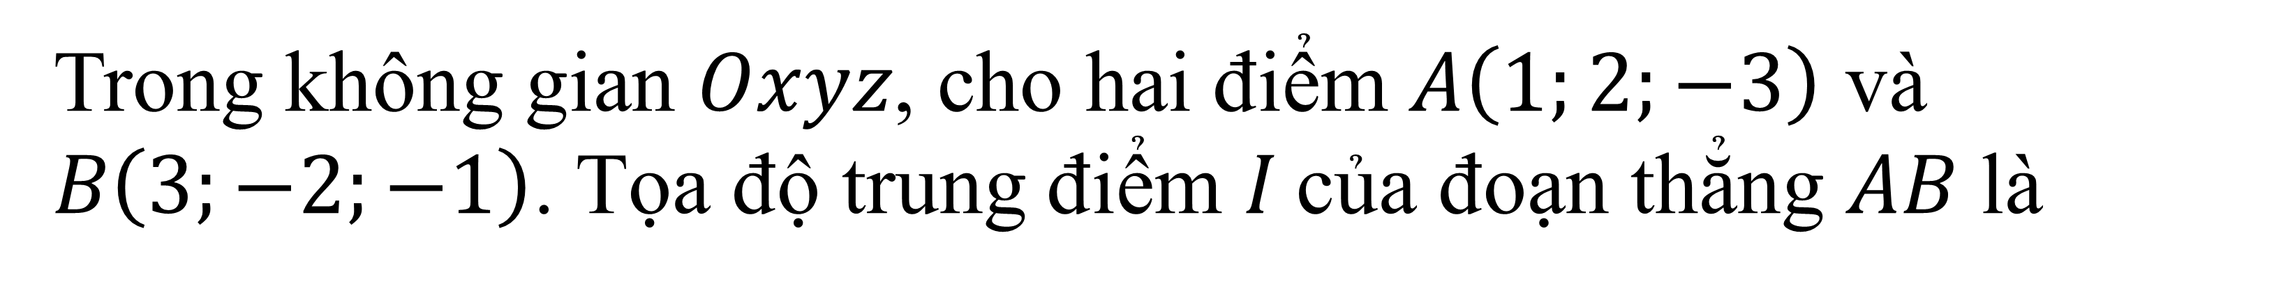
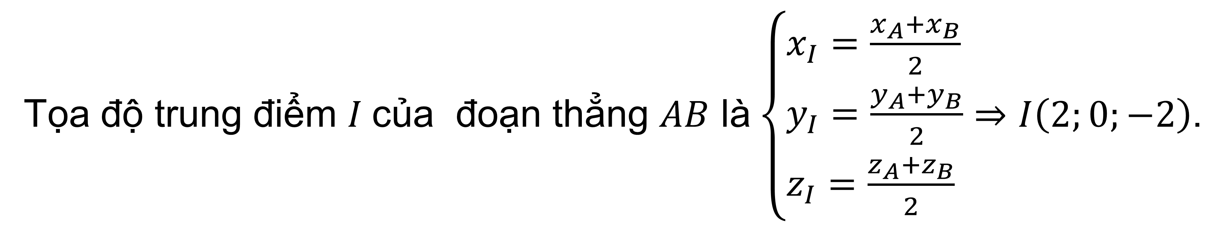



✦
BÀI TẬP CỦNG CỐ
Câu 3
Trong không gian $Oxyz$, cho hai điểm $A\left(1;2;−3\right)$ và $B\left(3;−2;−1\right)$. Tọa độ trung điểm $I$ của đoạn thẳng $AB$ là
A
B
C
$$\left|\vec{c}\right|=\sqrt{3}$$
$$\left|\vec{a}\right|=\sqrt{2}\text{.}$$
$$\vec{a}⊥\vec{b}$$
C
$$I\left(2;0;−2\right).$$
D
$$\vec{b}⊥\vec{c}\text{.}$$
$I\left(4;0;−4\right)$.
$$I\left(1;−2;1\right).$$
$$I\left(1;0;−2\right).$$
Hướng dẫn
Tọa độ trung điểm $I$ của đoạn thẳng $AB$ là $\left\{\begin{aligned}&x_{I}=\frac{x_{A}+x_{B}}{2} \\ &y_{I}=\frac{y_{A}+y_{B}}{2} \\ &z_{I}=\frac{z_{A}+z_{B}}{2}\end{aligned}\right.⇒I\left(2;0;−2\right)$.
Notes:
Note: hiệu ứng xuất hiện…

Slide 12

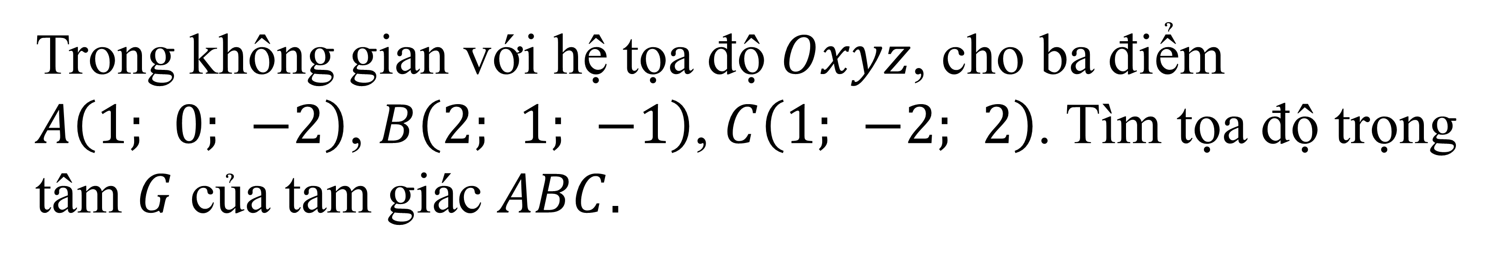
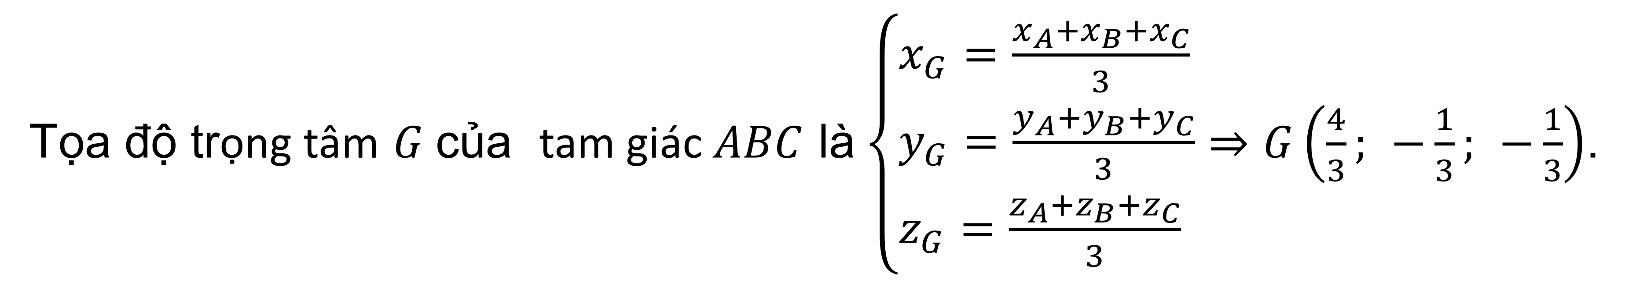



✦
BÀI TẬP CỦNG CỐ
Câu 4
Trong không gian với hệ tọa độ $Oxyz$, cho ba điểm $A\left(1; 0; −2\right)$, $B\left(2; 1; −1\right)$, $C\left(1; −2; 2\right)$. Tìm tọa độ trọng tâm $G$ của tam giác $ABC.$
$$G\left(−\frac{4}{3}; \frac{1}{3}; \frac{1}{3}\right).$$
$$G\left(\frac{4}{3}; −\frac{1}{3}; −\frac{1}{3}\right).$$
$$G\left(\frac{1}{3}; −\frac{1}{3}; −\frac{1}{3}\right).$$
C
$$\left|\vec{c}\right|=\sqrt{3}$$
A
$$\left|\vec{a}\right|=\sqrt{2}\text{.}$$
B
$$\vec{a}⊥\vec{b}$$
C
D
$$\vec{b}⊥\vec{c}\text{.}$$
$G\left(4; −1; −1\right)$.
Hướng dẫn
Tọa độ trọng tâm $G$ của tam giác $ABC$ là $\left\{\begin{aligned}&x_{G}=\frac{x_{A}+x_{B}+x_{C}}{3} \\ &y_{G}=\frac{y_{A}+y_{B}+y_{C}}{3} \\ &z_{G}=\frac{z_{A}+z_{B}+z_{C}}{3}\end{aligned}\right.⇒G\left(\frac{4}{3}; −\frac{1}{3}; −\frac{1}{3}\right)$.
Notes:
Note: hiệu ứng xuất hiện…

Slide 13

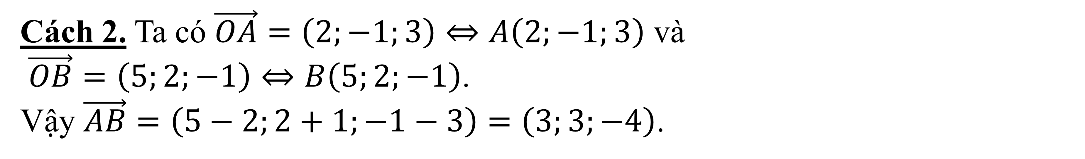
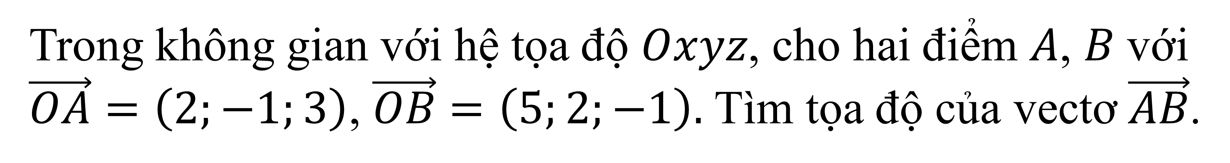



✦
BÀI TẬP CỦNG CỐ
Câu 5
Trong không gian với hệ tọa độ $Oxyz$, cho hai điểm $A$, $B$ với $\vec{OA}=\left(2;−1;3\right)$, $\vec{OB}=\left(5;2;−1\right).$ Tìm tọa độ của vectơ $\vec{AB}$.
A
$$\left|\vec{a}\right|=\sqrt{2}\text{.}$$
B
C
$$\left|\vec{c}\right|=\sqrt{3}$$
D
$$\vec{b}⊥\vec{c}\text{.}$$
A
$\vec{AB}=\left(3;3;−4\right)$.
$$\vec{a}⊥\vec{b}$$
$$\vec{AB}=\left(7;1;2\right).$$
$$\vec{AB}=\left(−3;−3;4\right).$$
$$\vec{AB}=\left(2;−1;3\right).$$
Hướng dẫn
Cách 1. Ta có $\vec{AB}=\vec{OB}−\vec{OA}=\left(5;2;−1\right)−\left(2;−1;3\right)=\left(3;3;−4\right)$.
Cách 2. Ta có $\vec{OA}=\left(2;−1;3\right)⇔A\left(2;−1;3\right)$ và
$\vec{OB}=\left(5;2;−1\right)⇔B\left(5;2;−1\right)$.
Vậy $\vec{AB}=\left(5−2;2+1;−1−3\right)=\left(3;3;−4\right)$.
Notes:
Note: hiệu ứng xuất hiện…

Slide 14

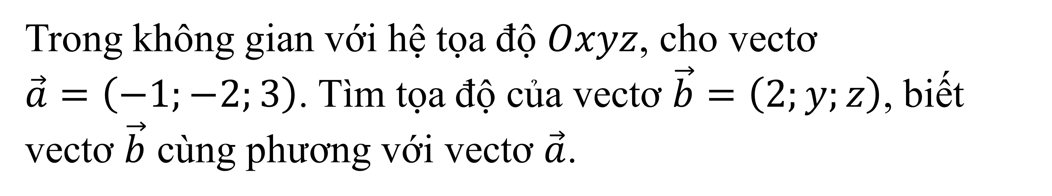
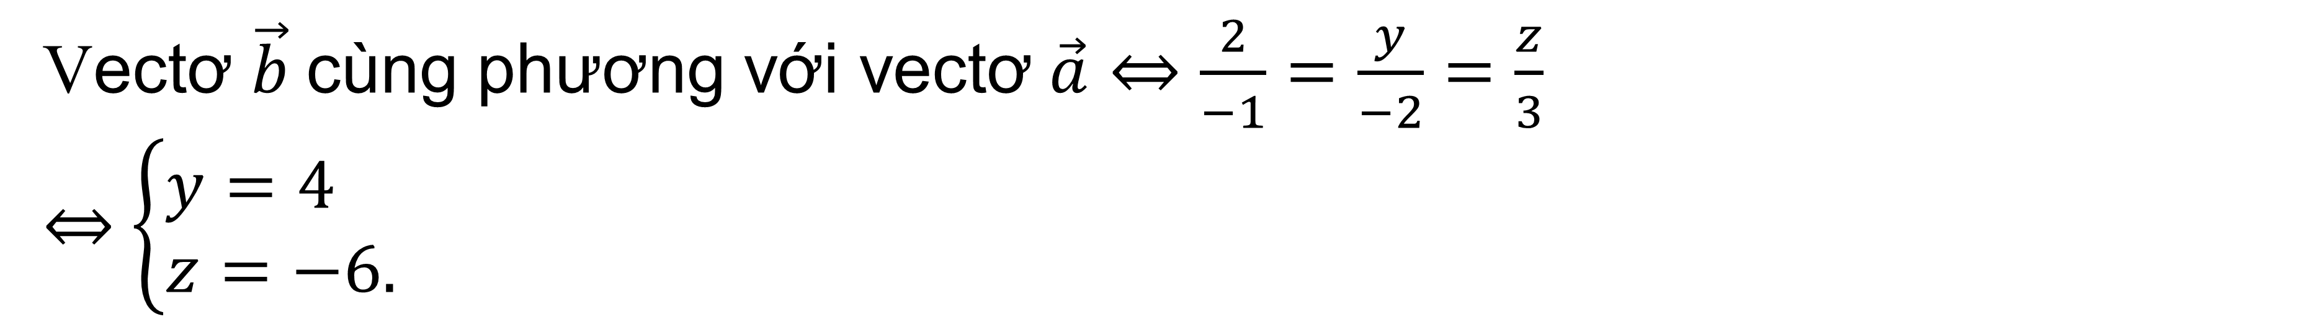



✦
BÀI TẬP CỦNG CỐ
Câu 6
Trong không gian với hệ tọa độ $Oxyz$, cho vectơ
$\vec{a}=\left(−1;−2;3\right)$. Tìm tọa độ của vectơ $\vec{b}=\left(2;y;z\right)$, biết vectơ $\vec{b}$ cùng phương với vectơ $\vec{a}$.
A
$$\left|\vec{a}\right|=\sqrt{2}\text{.}$$
B
C
$$\left|\vec{c}\right|=\sqrt{3}$$
D
$$\vec{b}⊥\vec{c}\text{.}$$
A
$\vec{b}=\left(2;4;−6\right)$.
$$\vec{a}⊥\vec{b}$$
$$\vec{b}=\left(2;4;6\right).$$
$$\vec{b}=\left(2;−3;3\right).$$
$$\vec{b}=\left(2;−4;6\right).$$
Hướng dẫn
Vectơ $\vec{b}$ cùng phương với vectơ $\vec{a}$ $⇔\frac{2}{−1}=\frac{y}{−2}=\frac{z}{3}$
$⇔$ $\left\{\begin{aligned}&y=4 \\ &z=−6.\end{aligned}\right.$
Notes:
Note: hiệu ứng xuất hiện…

Slide 15

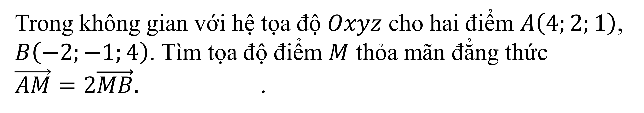
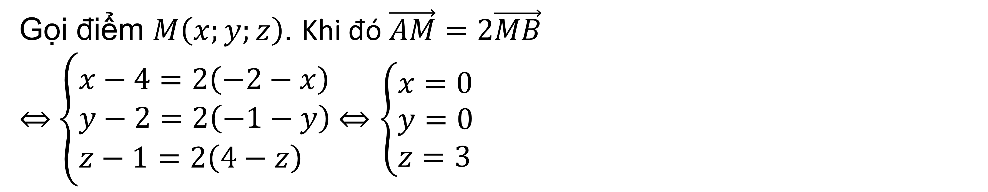



✦
BÀI TẬP CỦNG CỐ
Câu 7
Trong không gian với hệ tọa độ $Oxyz$ cho hai điểm $A\left(4;2;1\right)$, $B\left(−2;−1;4\right)$. Tìm tọa độ điểm $M$ thỏa mãn đẳng thức
$\vec{AM}=2\vec{MB}.$ .
A
$$\left|\vec{a}\right|=\sqrt{2}\text{.}$$
B
C
$$\left|\vec{c}\right|=\sqrt{3}$$
D
$$\vec{b}⊥\vec{c}\text{.}$$
A
$M\left(0;0;3\right)$.
$$\vec{a}⊥\vec{b}$$
$$M\left(−8;−4;7\right).$$
$$M\left(8;4;−7\right).$$
$$M\left(0;0;−3\right).$$
Hướng dẫn
Gọi điểm $M\left(x;y;z\right)$. Khi đó $\vec{AM}=2\vec{MB}$
$⇔$ $\left\{\begin{aligned}&x−4=2\left(−2−x\right) \\ &y−2=2\left(−1−y\right) \\ &z−1=2\left(4−z\right)\end{aligned}\right.$ $⇔\left\{\begin{aligned}&x=0 \\ &y=0 \\ &z=3\end{aligned}\right.$
Notes:
Note: hiệu ứng xuất hiện…

Slide 16

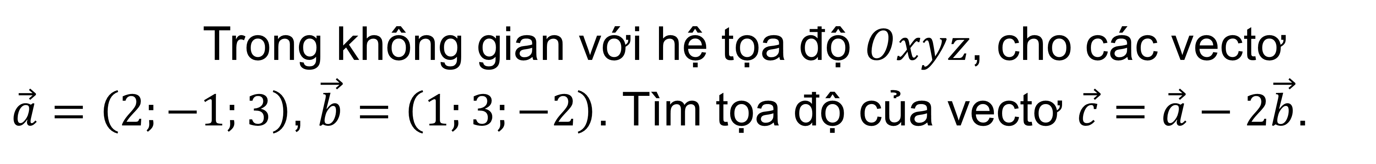
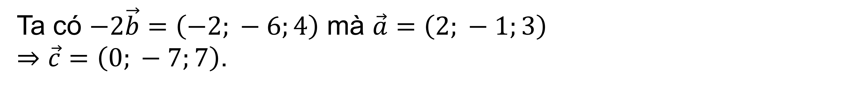



✦
BÀI TẬP CỦNG CỐ
Trong không gian với hệ tọa độ $Oxyz$, cho các vectơ $\vec{a}=\left(2;−1;3\right)$, $\vec{b}=\left(1;3;−2\right)$. Tìm tọa độ của vectơ $\vec{c}=\vec{a}−2\vec{b}$.
Câu 8
$$\vec{c}=\left(0;​7;​7\right).$$
$$\vec{c}=\left(0;​−7;​−7\right).$$
D
$$\vec{c}=\left(4;​−7;​7\right).$$
A
$$\left|\vec{a}\right|=\sqrt{2}\text{.}$$
B
C
$$\left|\vec{c}\right|=\sqrt{3}$$
$$\vec{b}⊥\vec{c}\text{.}$$
A
$\vec{c}=\left(0​;​−7​;​7\right)$.
$$\vec{a}⊥\vec{b}$$
Hướng dẫn
Ta có $−2\vec{b}=\left(−2;​−6;​4\right)$ mà $\vec{a}=\left(2;​−1;​3\right)$
$⇒\vec{c}=\left(0;​−7;​7\right)$.
Notes:
Note: hiệu ứng xuất hiện…

Slide 17

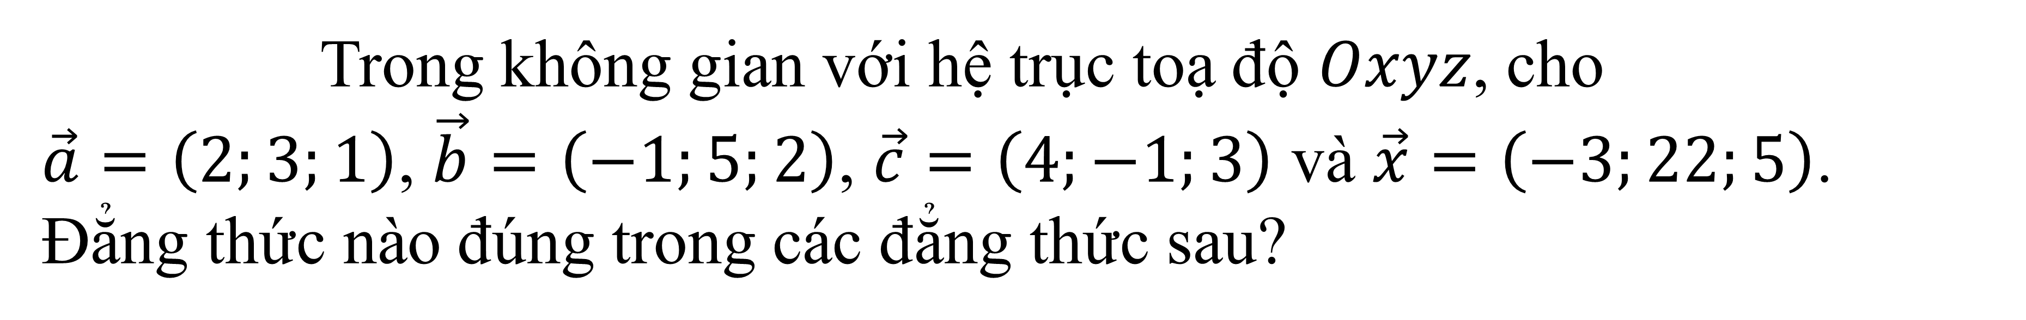
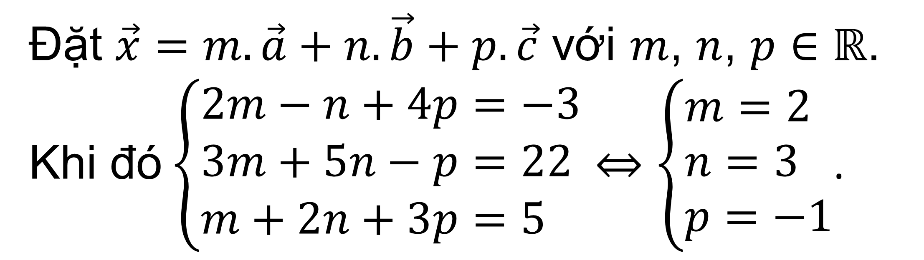



✦
BÀI TẬP CỦNG CỐ
Trong không gian với hệ trục toạ độ $Oxyz$, cho
$\vec{a}=\left(2;3;1\right)$, $\vec{b}=\left(−1;5;2\right)$, $\vec{c}=\left(4;−1;3\right)$ và $\vec{x}=\left(−3;22;5\right)$.
Đẳng thức nào đúng trong các đẳng thức sau?
Câu 9
A
$$\vec{x}=2\vec{a}−3\vec{b}−\vec{c}.$$
$$\vec{c}=\left(0;​7;​7\right).$$
B
$$\vec{x}=−2\vec{a}+3\vec{b}+\vec{c}.$$
$$\vec{c}=\left(0;​−7;​−7\right).$$
$$\vec{c}=\left(4;​−7;​7\right).$$
$$\left|\vec{a}\right|=\sqrt{2}\text{.}$$
$$\vec{a}⊥\vec{b}$$
$$\left|\vec{c}\right|=\sqrt{3}$$
$$\vec{b}⊥\vec{c}\text{.}$$
$\vec{c}=\left(0​;​−7​;​7\right)$.
C
$$\vec{x}=2\vec{a}+3\vec{b}−\vec{c}.$$
D
$$\vec{x}=2\vec{a}−3\vec{b}+\vec{c}.$$
C
Hướng dẫn
Đặt $\vec{x}=m.\vec{a}+n.\vec{b}+p.\vec{c}$ với $m$, $n$, $p∈ℝ$.
Khi đó $\left\{\begin{aligned}&2m−n+4p=−3 \\ &3m+5n−p=22 \\ &m+2n+3p=5\end{aligned}\right.⇔\left\{\begin{aligned}&m=2 \\ &n=3 \\ &p=−1\end{aligned}\right.$.
Notes:
Note: hiệu ứng xuất hiện…

Slide 18

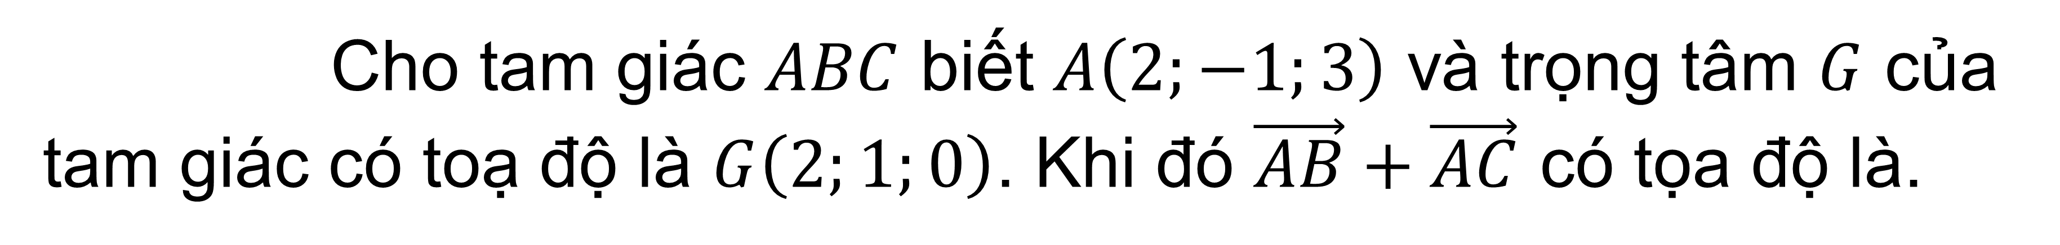
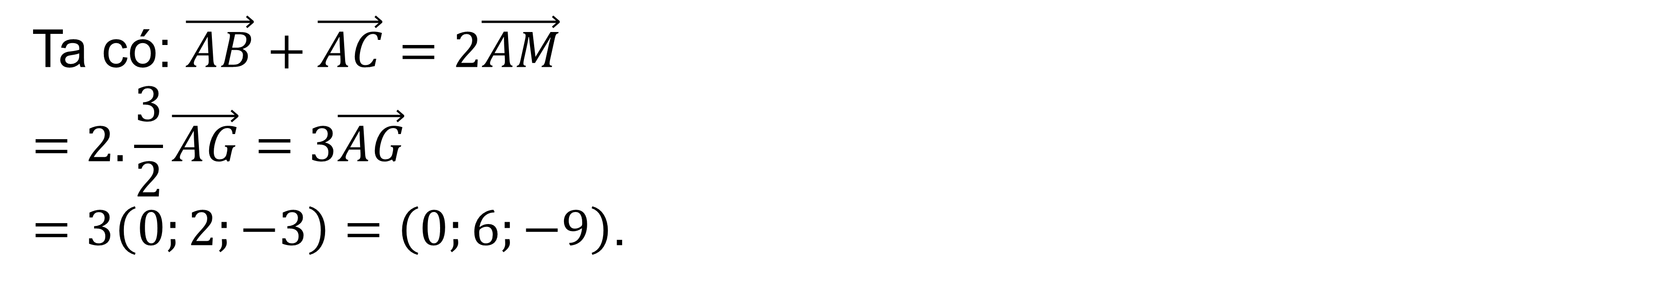



✦
BÀI TẬP CỦNG CỐ
Câu 10
Cho tam giác $ABC$ biết $A\left(2;−1;3\right)$ và trọng tâm $G$ của tam giác có toạ độ là $G\left(2;1;0\right)$. Khi đó $\vec{AB}+\vec{AC}$ có tọa độ là.
D
A
$$\left|\vec{a}\right|=\sqrt{2}\text{.}$$
B
$$\vec{a}⊥\vec{b}$$
C
$$\left|\vec{c}\right|=\sqrt{3}$$
D
$$\vec{b}⊥\vec{c}\text{.}$$
$\left(\text{0;}6\text{;9}\right)$.
$$\left(\text{0;9;}−9\right).$$
$$\left(\text{0;}−\text{9;9}\right).$$
$$\left(\text{0;6;}−9\right).$$
Hướng dẫn
Ta có: $\vec{AB}+\vec{AC}=2\vec{AM}$
$$=2.\frac{3}{2}\vec{AG}=3\vec{AG}$$
$=3\left(0;2;−3\right)=\left(0;6;−9\right)$.
Notes:
Note: hiệu ứng xuất hiện…

Slide 19
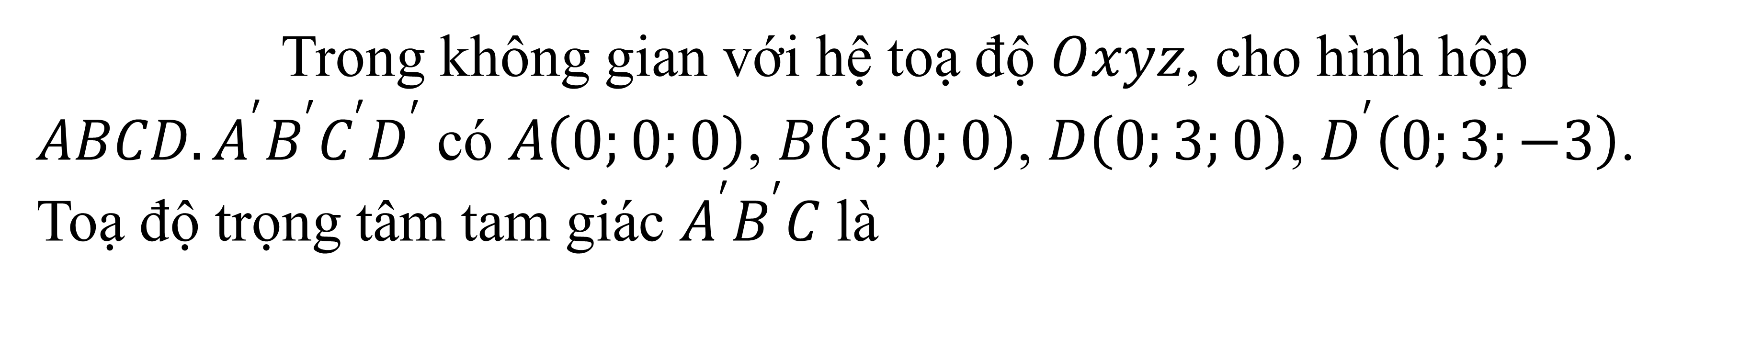
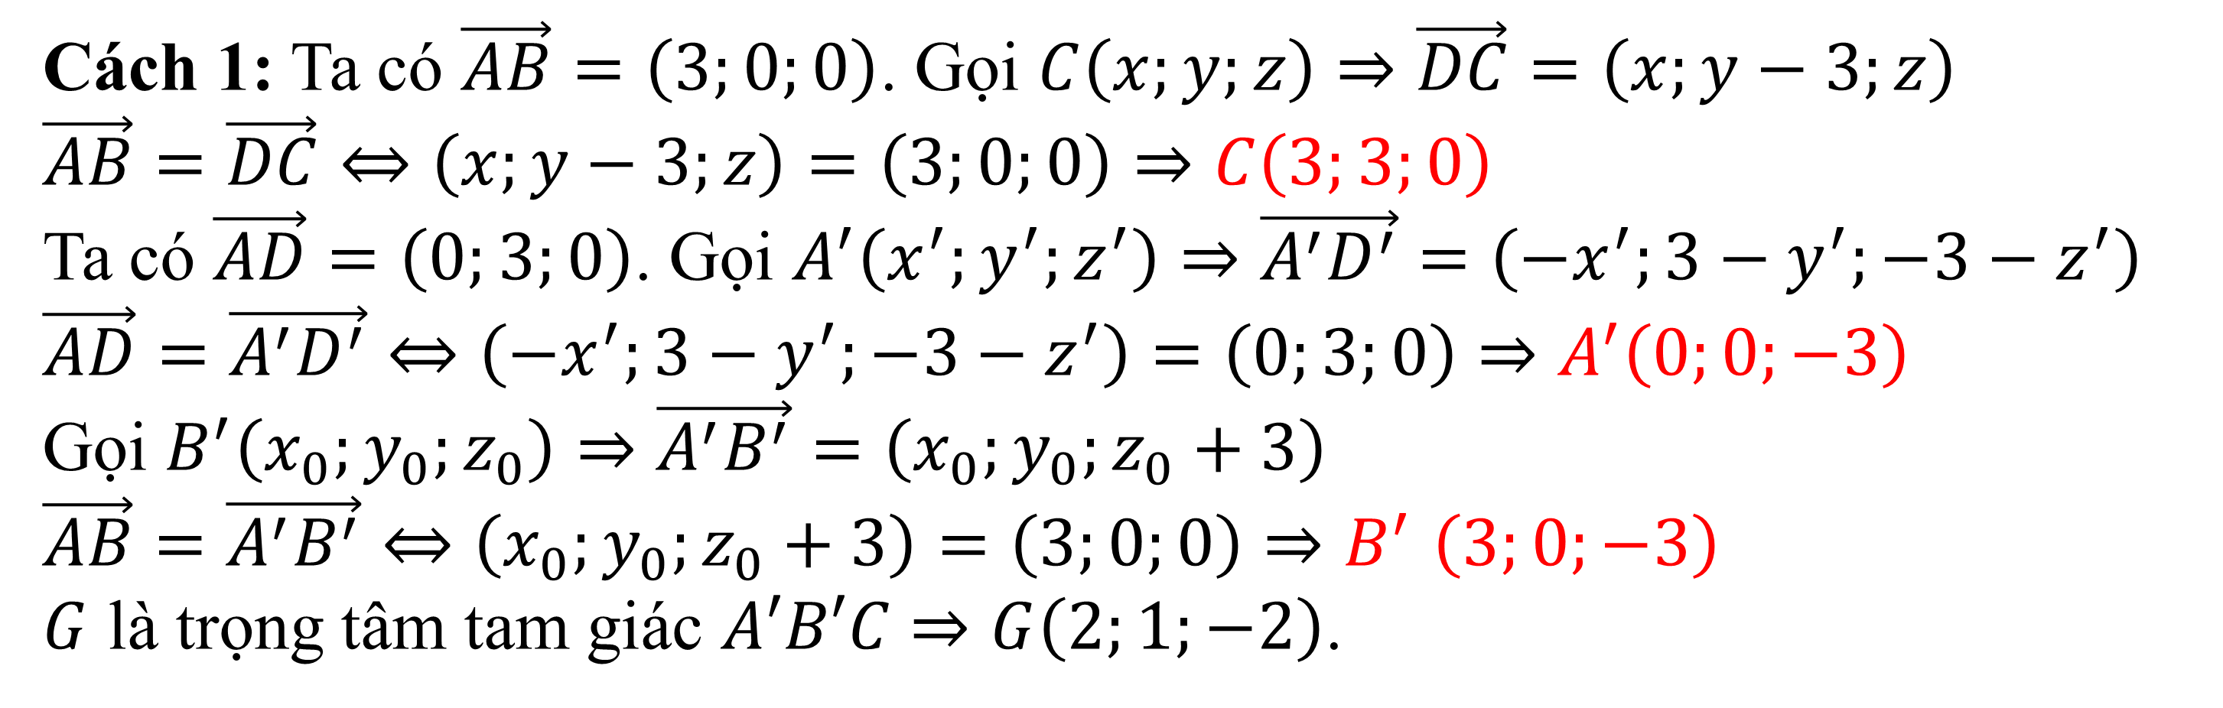




✦
BÀI TẬP CỦNG CỐ
Trong không gian với hệ toạ độ $Oxyz$, cho hình hộp $ABCD.A^{′}B^{′}C^{′}D^{′}$ có $A\left(0;0;0\right)$, $B\left(3;0;0\right)$, $D\left(0;3;0\right)$, $D^{′}\left(0;3;−3\right)$. Toạ độ trọng tâm tam giác $A^{′}B^{′}C$ là
Câu 11
B
$$\left(2;1;−2\right).$$
$$\left(1;2;−1\right).$$
$$\left(2;1;−1\right).$$
A
$\left(1;1;−2\right)$.
B
C
D
$$\left|\vec{a}\right|=\sqrt{2}\text{.}$$
$$\vec{a}⊥\vec{b}$$
$$\left|\vec{c}\right|=\sqrt{3}$$
$$\vec{b}⊥\vec{c}\text{.}$$
Hướng dẫn
Cách 1: Ta có $\vec{AB}=\left(3;0;0\right)$. Gọi $C\left(x;y;z\right)⇒\vec{DC}=\left(x;y−3;z\right)$
$$\vec{AB}=\vec{DC}⇔\left(x;y−3;z\right)=\left(3;0;0\right)⇒C\left(3;3;0\right)$$
Ta có $\vec{AD}=\left(0;3;0\right)$. Gọi $A^{′}\left(x^{′};y^{′};z^{′}\right)⇒\vec{A^{′}D^{′}}=\left(−x^{′};3−y^{′};−3−z^{′}\right)$
$$\vec{AD}=\vec{A^{′}D^{′}}⇔\left({−x}^{′};3−y^{′};−3−z^{′}\right)=\left(0;3;0\right)⇒A^{′}\left(0;0;−3\right)$$
Gọi $B^{′}\left(x_{0};y_{0};z_{0}\right)⇒\vec{A^{′}B^{′}}=\left(x_{0};y_{0};z_{0}+3\right)$
$$\vec{AB}=\vec{A^{′}B^{′}}⇔\left(x_{0};y_{0};z_{0}+3\right)=\left(3;0;0\right){⇒B}^{′}\left(3;0;−3\right)$$
$G$ là trọng tâm tam giác $A′B′C$ $⇒G\left(2;1;−2\right)$.
Notes:
Note: hiệu ứng xuất hiện…

Slide 20
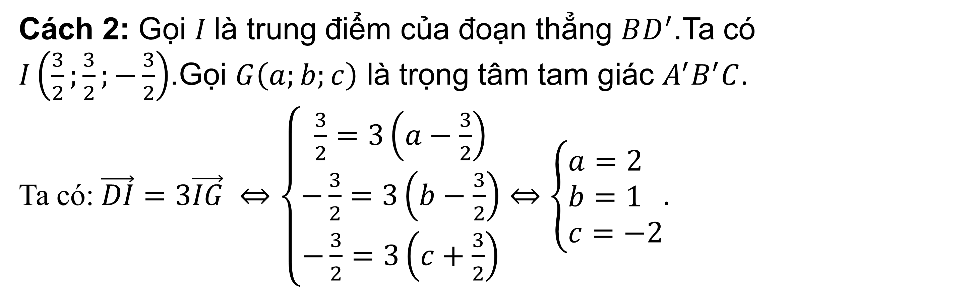
✦
BÀI TẬP CỦNG CỐ
Trong không gian với hệ toạ độ $Oxyz$, cho hình hộp $ABCD.A^{′}B^{′}C^{′}D^{′}$ có $A\left(0;0;0\right)$, $B\left(3;0;0\right)$, $D\left(0;3;0\right)$, $D^{′}\left(0;3;−3\right)$. Toạ độ trọng tâm tam giác $A^{′}B^{′}C$ là
Câu 11
B
$$\left(2;1;−2\right).$$
$$\left(1;2;−1\right).$$
$$\left(2;1;−1\right).$$
A
$\left(1;1;−2\right)$.
B
C
D
$$\left|\vec{a}\right|=\sqrt{2}\text{.}$$
$$\vec{a}⊥\vec{b}$$
$$\left|\vec{c}\right|=\sqrt{3}$$
$$\vec{b}⊥\vec{c}\text{.}$$
Hướng dẫn
Cách 2: Gọi $I$là trung điểm của đoạn thẳng $BD^{′}$.Ta có $I\left(\frac{3}{2};\frac{3}{2};−\frac{3}{2}\right)$.Gọi $G\left(a;b;c\right)$ là trọng tâm tam giác $A^{′}B^{′}C$.
Ta có: $\vec{DI}=3\vec{IG}$ $⇔\left\{\begin{aligned}\frac{3}{2}=3\left(a−\frac{3}{2}\right) \\ −\frac{3}{2}=3\left(b−\frac{3}{2}\right) \\ −\frac{3}{2}=3\left(c+\frac{3}{2}\right)\end{aligned}\right.⇔\left\{\begin{aligned}&a=2 \\ &b=1 \\ &c=−2\end{aligned}\right.$.
Notes:
Note: hiệu ứng xuất hiện…

Slide 21
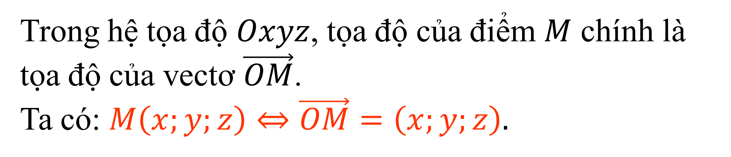
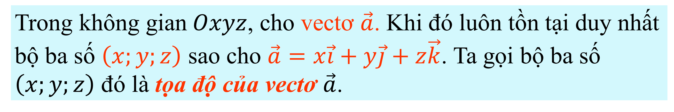
Trong không gian$Oxyz$, cho vectơ $\vec{a}$. Khi đó luôn tồn tại duy nhất bộ ba số $\left(x;y;z\right)$ sao cho $\vec{a}=x\vec{i}+y\vec{j}+z\vec{k}$. Ta gọi bộ ba số $\left(x;y;z\right)$ đó là tọa độ của vectơ $\vec{a}$.
TỌA ĐỘ CỦA VECTƠ
TỌA ĐỘ CỦA ĐIỂM
Trong hệ tọa độ $Oxyz$, tọa độ của điểm $M$ chính là tọa độ của vectơ $\vec{OM}$.
Ta có: $M\left(x;y;z\right)⇔\vec{OM}=\left(x;y;z\right).$
TỌA ĐỘ CỦA ĐIỂM

Slide 22

Trong không gian $Oxyz$, cho $\vec{a}=\left(a_{1};a_{2};a_{3}\right);\vec{b}=\left(b_{1};b_{2};b_{3}\right),k∈ℝ$.
• $\vec{a}±\vec{b}=\left(a_{1}±b_{1};a_{2}±b_{2};a_{3}±b_{3}\right)$
$k\vec{a}=\left(ka_{2};ka_{2};ka_{3}\right)$
$\vec{a}=\vec{b}⇔\left\{\begin{aligned}&a_{1}=b_{1} \\ &a_{2}=b_{2} \\ &a_{3}=b_{3}\end{aligned}\right.$
$\vec{a}$ cùng phương $\vec{b}\left(\vec{b}≠\vec{0}\right)$ ⇔ $\vec{a}=k\vec{b}$
$\vec{AB}=\left(x_{B}−x_{A};y_{B}−y_{A};z_{B}−z_{A}\right)$
Tọa độ trung điểm I của đoạn thẳng AB:$I(\frac{x_{A}+x_{B}}{2}; \frac{y_{A}+y_{B}}{2}; \frac{z_{A}+z_{B}}{2}$)
Tọa độ trọng tâm G của tam giác ABC:
$$x_{G}=\frac{x_{A}+x_{B}+x_{C}}{3};y_{G}=\frac{y_{A}+y_{B}+y_{C}}{3};z_{G}=\frac{z_{A}+z_{B}+z_{C}}{3}$$
BIỂU THỨC TỌA ĐỘ CỦA ĐIỂM VÀ CỦA VECTƠ

